Slide 1
离校系统使用指南(研究生)
西北农林科技大学
请各单位及时获取、验证操作账号
TEL:87082976

Slide 2
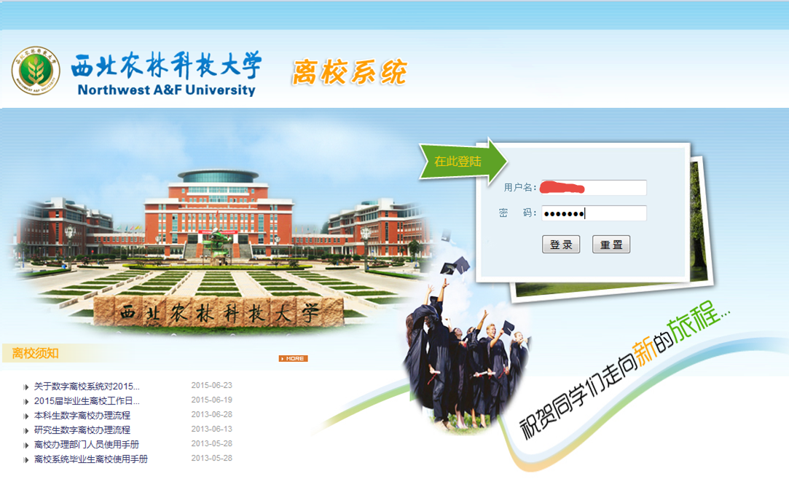
离校系统网址：lx.nwsuaf.edu.cn

Slide 3
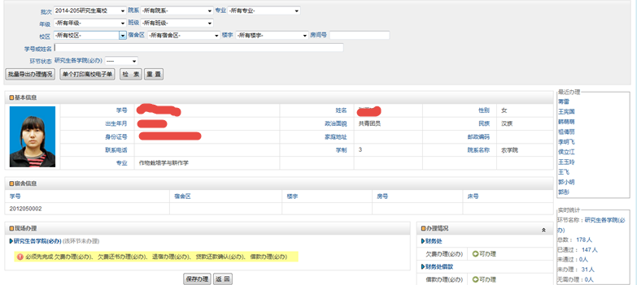
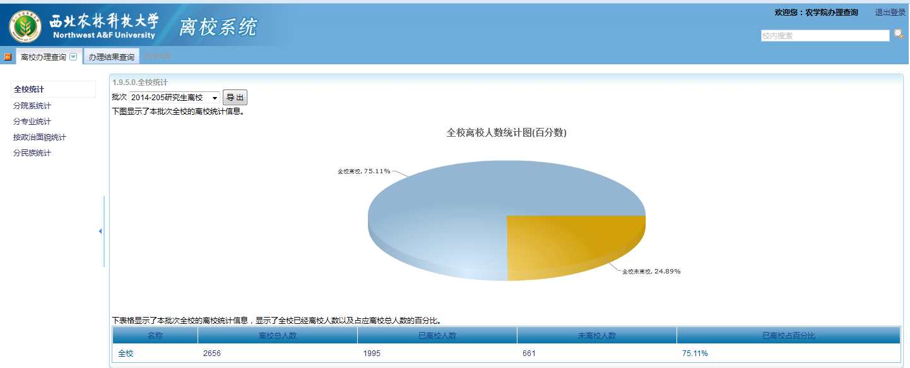
学院操作：办理账号VS查询账号
办理账号
界面
查询账号：仅供查询，无操作权限
办理账号：可操作
查询账号
界面

Slide 4
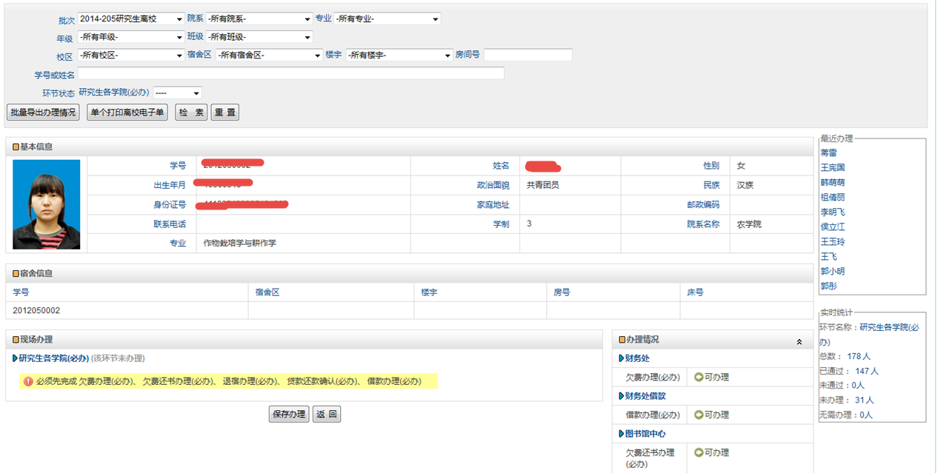
学院操作：基本操作—先前环节没完成的的毕业生
学院办理

Slide 5
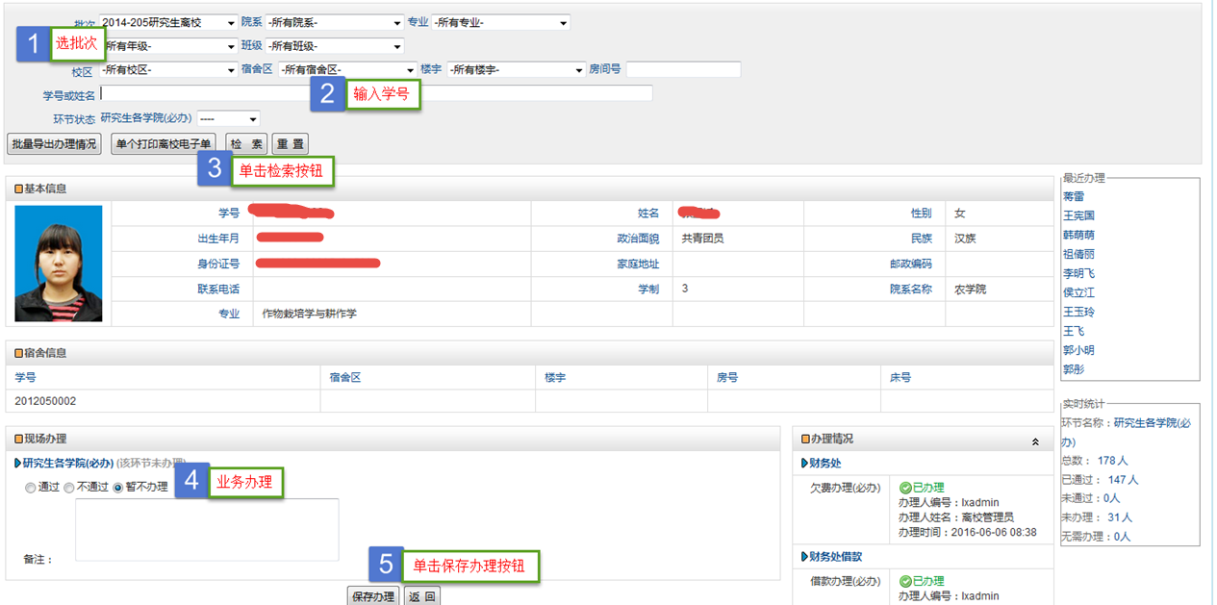
学院操作：基本操作—本环节可办理的毕业生
学院办理

Slide 6
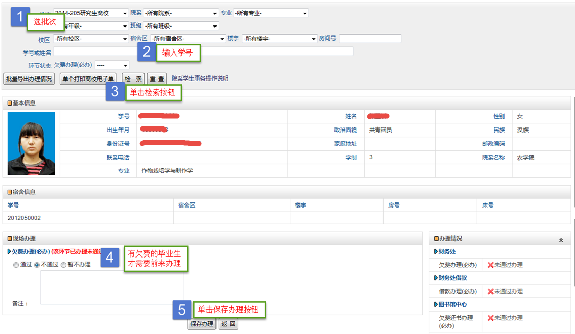
财务处：欠费办理
财务处：
欠费办理

Slide 7
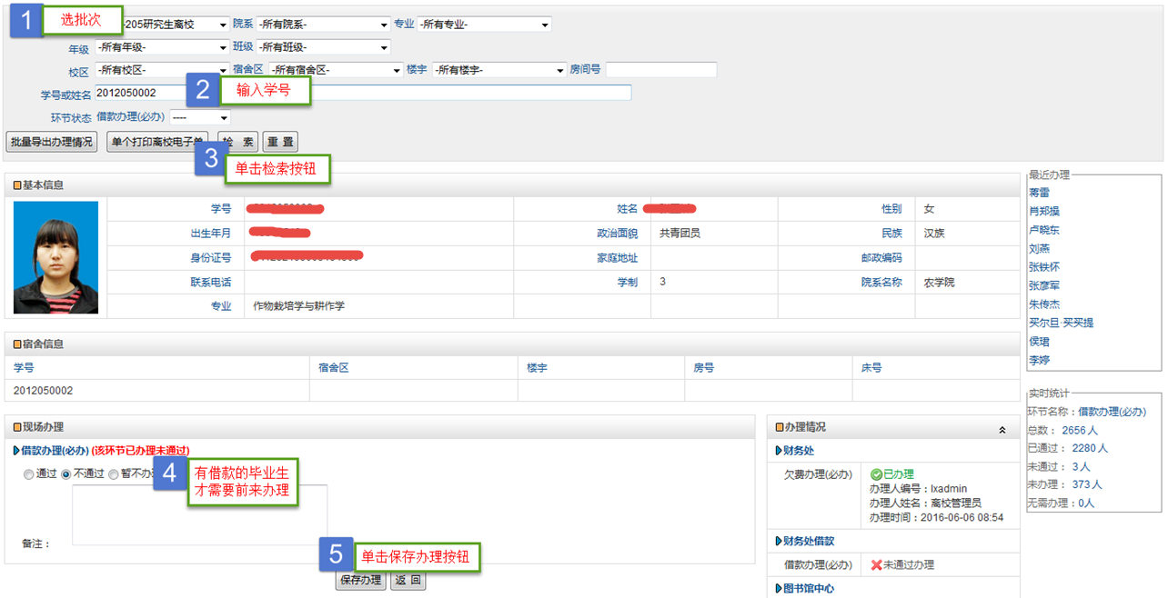
财务处：借款办理
财务处：
借款办理

Slide 8
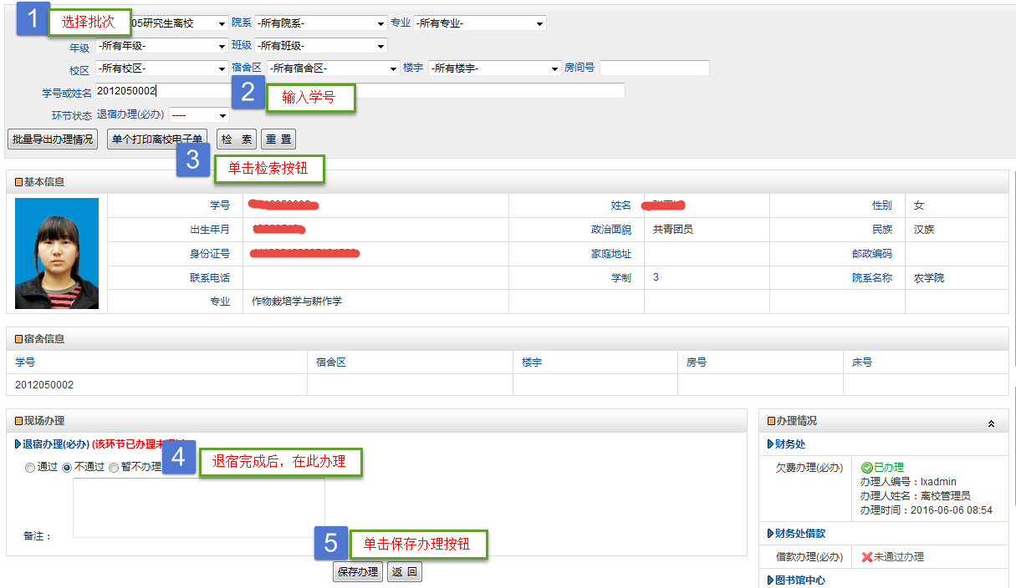
后勤处：退宿环节办理
后勤处：
退宿办理

Slide 9
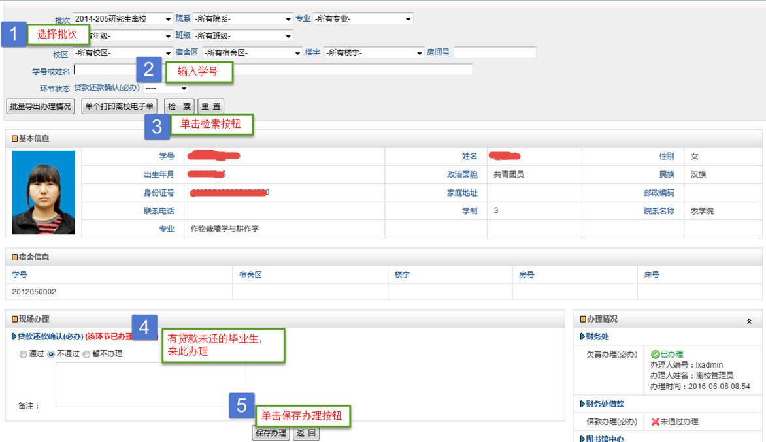
学工处：贷款还款办理
学工处：
贷款还款办理

